Slide 1
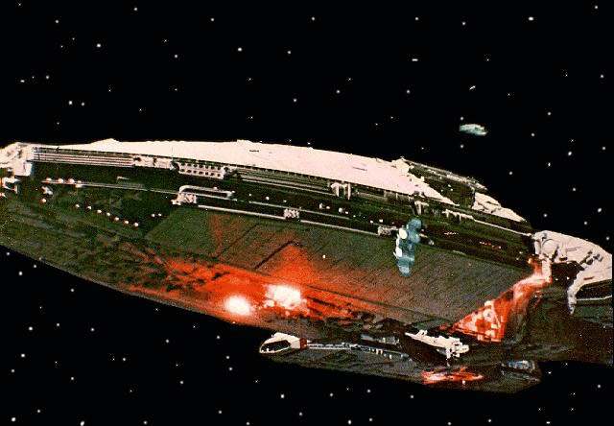
MENA 1000; Materialer, energi og nanoteknologi- Kap. 2
Krefter, felt, stråling
VGS Fysikk 2
Krefter og bevegelse
Arbeid
Kinetisk & potensiell energi
Krefter og felt
Gravitasjonelt
Elektrisk
Magnetisk
Stråling
Truls Norby
Kjemisk institutt
Senter for Materialvitenskap og Nanoteknologi (SMN)
Universitetet i Oslo
FERMIO
Forskningsparken
Gaustadalleen 21
NO-0349 Oslo
truls.norby@kjemi.uio.no
Notes:
Dette er VGS Fysikk – en repetisjon for noen, et kræsjkurs for andre. Les i VGS Fysikk 2 boka?
Star Wars eller Star Trek?

Slide 2
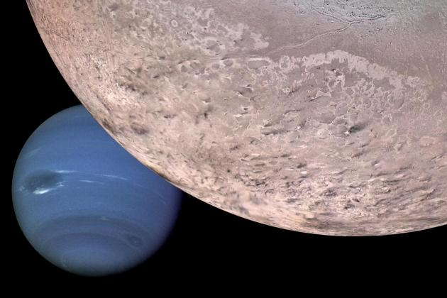
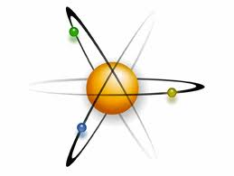

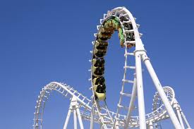
I dette kapittelet skal vi lære om…
Krefter som virker på og mellom legemer
  Store legemer (f.eks. kloder, satellitter, biler, menneskekropper)
  Små legemer (f.eks. elektroner eller protoner)
  Felt som påvirker legemer med kraft
    Gravitasjon
    Elektrisitet
    Magnetisme
  Energi
    Potensiell energi
    Kinetisk energi
  Arbeid
Stråling
  Elektromagnetiske bølger
  Fotoner
Notes:
Vi skal stort sett se på disse legemene (og partiklene!) som klassiske. Litt kvantemekanikk, bare, for stråling og fotoner.

Slide 3
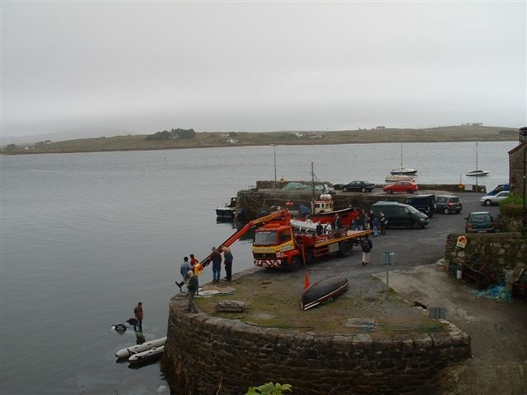
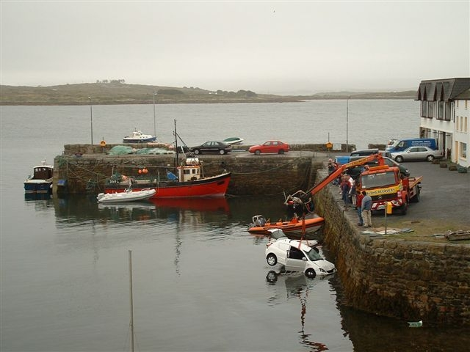
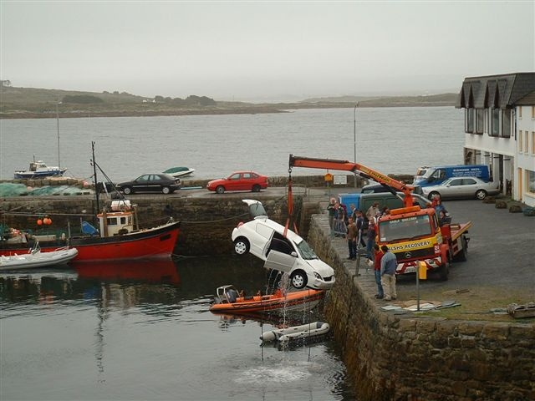
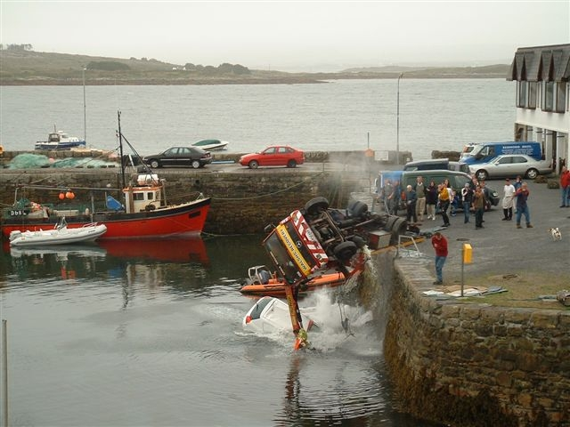
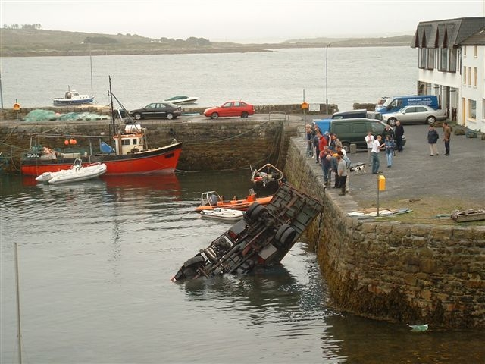
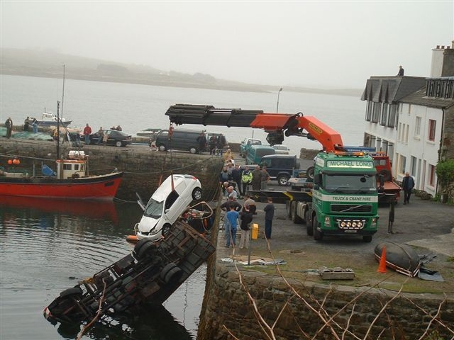
Greit å kunne litt om krefter og slikt….
Notes:
Animasjon!

Slide 4

Newtons lover om bevegelse
An object at rest remains at rest and an object in motion continues with a constant velocity in a straight line unless an external force is applied to either object.
The acceleration of an object is directly proportional to the net force acting on it, while being inversely proportional to its mass.
For every action there is an equal and opposite reaction.
1. lov: Om et legeme i ro:
  Vektorsummen av alle krefter som virker på et legeme i ro er null
2. lov: Om et legeme der vektorsummen ikke er null:
  Endringen per tidsenhet i bevegelsesmengden til gjenstanden er proporsjonal med (netto) kraft som virker på den og har samme retning
3. lov: Om to gjenstander som utøver krefter på hverandre:
  Krefter fra en gjenstand til en annen opptrer alltid i par; kraft (fra A til B) og en like stor og motsatt rettet motkraft (fra B til A).
Sir Isaac Newton
1642-1727

Slide 5
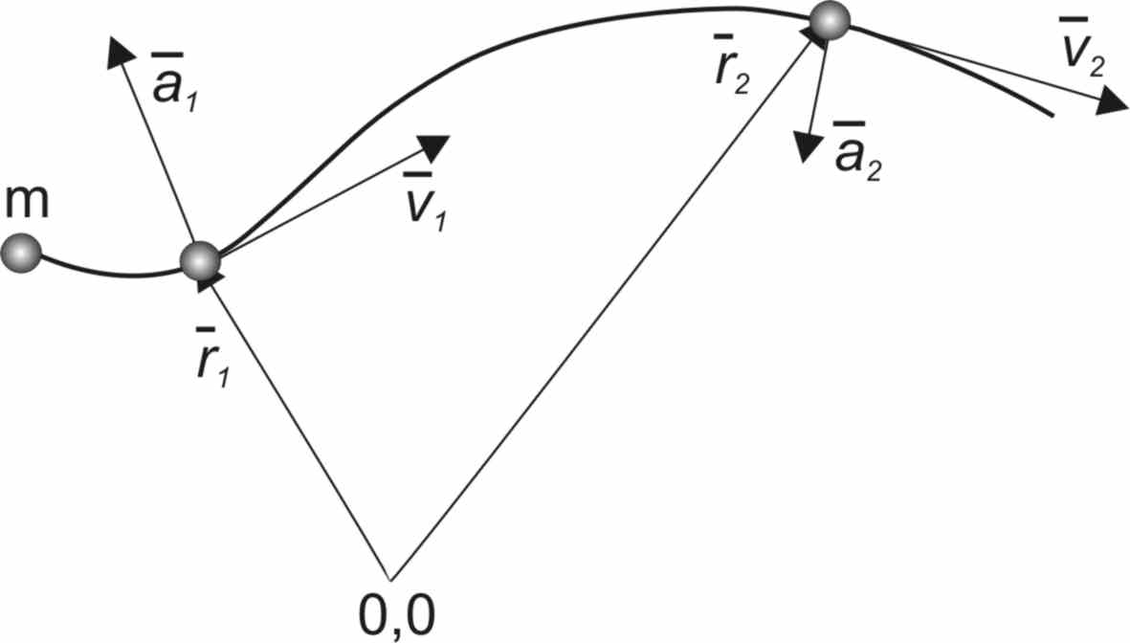
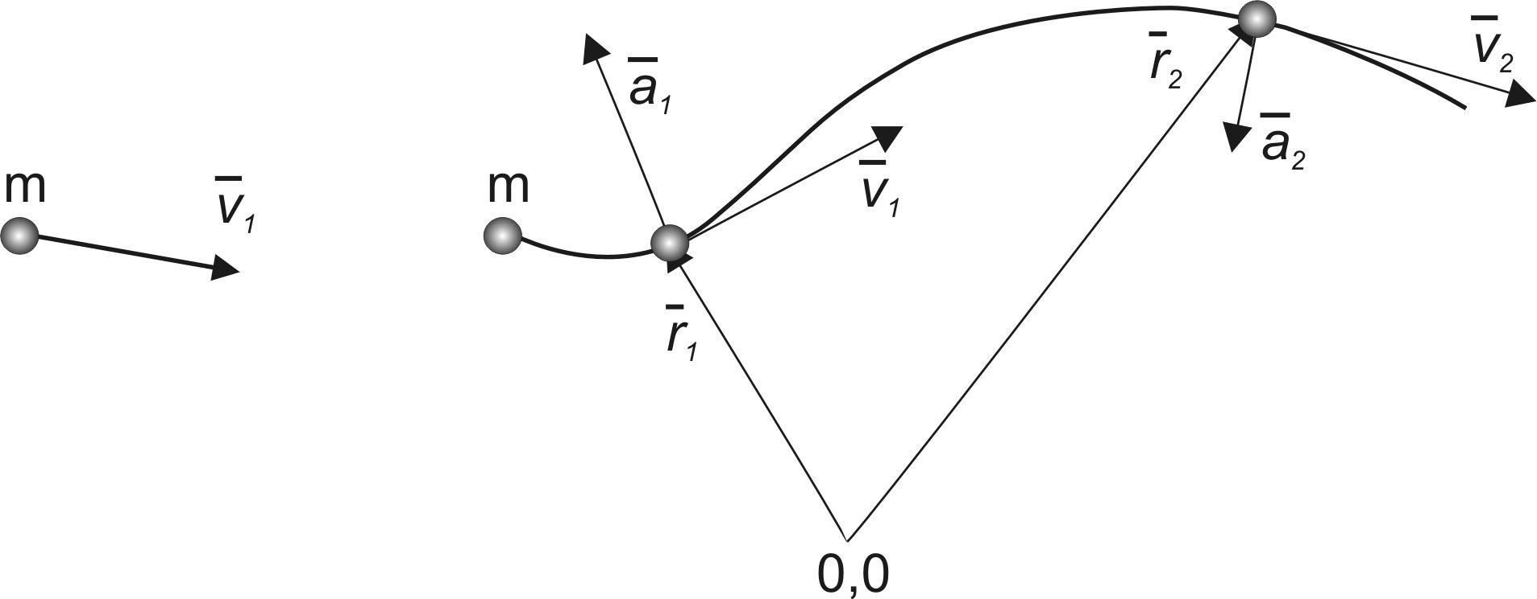
Krefter og bevegelse
Noen begreper om en gjenstand med masse m i bevegelse:
Posisjon r og hastighet v ved tid t :
Bevegelsesmengde (moment) p:
Akselerasjon a:
Kraft F:
Impuls:
p
F
Her ser vi en kule med masse m. Den beveger seg med hastighetsvektorer v. Den har moment p. Hvis den utsettes for en kraft F opplever den akselerasjon a, og derfor endres v (hastighet og/eller retning).
Ingen av disse begrepene er energi.
Notes:
Hva er den deriverte mhp tid?
Vi har brukt vektorer her. Men kommer ikke til å gjøre det mye utover. Vi kommer til for det meste å bruke bare én dimensjon x og droppe vektorene.

Slide 6
Eksempel 2-1: Et svevetog veier 10 000 kg og beveger seg i en lineær bane uten friksjon med en hastighet på 360 km/h. a) Hva er togets bevegelsesmengde? b) I løpet av 60 s ønsker vi å stanse fartøyet helt ved en elektromagnetisk brems som setter opp en kraft mellom toget og underlaget. Hvor stor netto kraft må bremsen yte i fartsretningen? c) Hvor stor er akselerasjonen? Avrund svarene til antall gjeldende sifre.
Løsning: a) (2.1) gir p = 10 000 kg ⋅ 360 km/h ⋅ 1000 m/km / 3600 s/h = 1 000 000 kg⋅m/s. b) Siden vi skal motvirke hele bevegelsesmengden p har vi fra (2.4) at Δp = 1 000 000 kg⋅m/s = F ⋅ 60,0 s, slik at F = 16 667 kg⋅m/s² = 16 667 N. c) Fra (2.3) har vi a = F/m = 16 667 N / 10 000 kg = 1,6667 = 1,67 m/s². (Dette er absoluttstørrelsene; hva med retning (fortegn)?)
Øv. 2-1. En bil veier 2000 kg. Hvor stor kraft må hjulene tilsammen skyve fra med mot underlaget for å akselerere bilen jevnt fra 0 til 100 km/h i løpet av 10 sekunder? (Hint: bruk for eksempel impuls ΔP.)
Se på eksempelet, evt. kontrollregne. Løs så Øvelsen.
Fasit/løsningsforslag bak i kompendiet.
Notes:
Kompendiet har tre nivåer på oppgaver: Eksempler (med løsning), Øvelser (som her – fasit bak) og Oppgaver (etter hvert kapittel – også fasit bak i mange tilfeller.).
Vi gjør ingen av disse kategoriene på forelesninger.
Oppgaver etter kapitlene har 3 vanskelighetsnivåer: * (dette klarer du selv!), ** (Dette tar vi ofte på kollokviene), *** (for selvpinere). Eksamen er typisk nivå **.

Slide 7
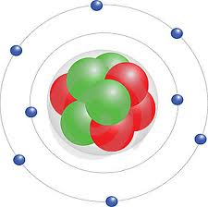
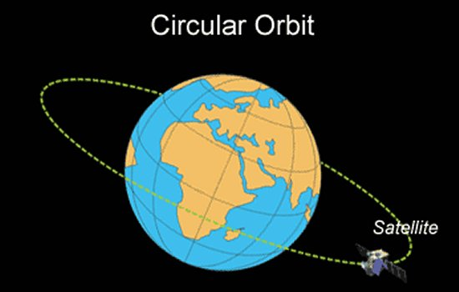
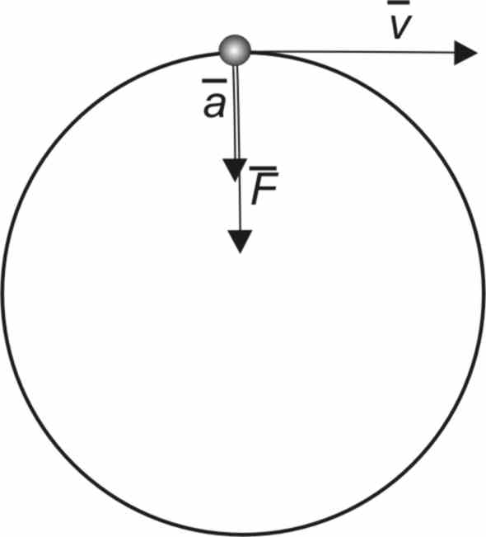
Bevegelse i sirkelbane
Sirkelbevegelse er et spesielt viktig tilfelle. Vi skal ikke utlede det, men legge merke til karakteristiske trekk.
Hvis banehastigheten er konstant i en sirkelbevegelse, har vi
  Konstant akselerasjon, a;
  Konstant kraft, F;

Slide 8
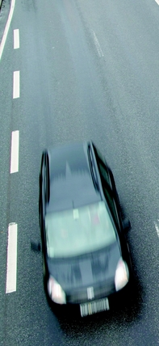
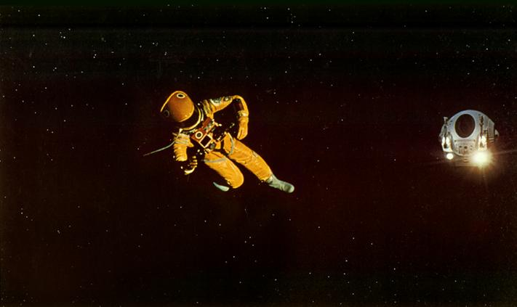
Kinetisk energi
Kinetisk energi
  E = ½ mv²
  Skalar størrelse
  Enhet for energi: J (joule)
E = ½ mv²
Notes:
E = ½ mv^2 er veldig viktig å huske! Utenat!
Andre enheter for energi?
Illustrasjon til Eksempel 2.3 – den klønete astronauten. Fra “2001: En Romodyssé”

Slide 9

Elastisk og uelastisk støt
Ved støt mellom to legemer: Bevegelsesmengden bevares (alltid):
Elastisk støt: Kinetisk energi bevares:
Uelastisk støt: Kinetisk energi bevares ikke.
Men totalenergien bevares (Energibevaringsloven): E_{etter} = E_{før}
Notes:
Første gang vi møter og husker energiens konstans. Energibevaringsloven.

Slide 10
Arbeid. Krefter og felt
Arbeid omsetter en energiform til en annen
Arbeid gjøres ved bruk av krefter.
Arbeid er lik kraft x strekning
Dersom kraft endrer seg med strekning:
Dersom kraften er konstant og parallell med strekningen:
Nærkrefter
  Krefter som virker mellom legemer i kontakt med hverandre
    Mekanikk (det vi har sett på hittil)
    Trykk (virkning av atombevegelser)
Fjernkrefter
  Krefter som virker på grunn av et felt (en gradient i et potensial)
  Feltene og kreftene kan formidles i alle medier, også vakuum.
    Utfordring for fysisk forståelse?
  To (tre) typer:
    Gravitasjon
    Elektromagnetisk felt
      Elektrisk felt
      Magnetisk felt
w = F·s
Notes:
Integral er noe de færreste kan noe eller nok om – ikke viktig her, men en aperitif!
Arbeid = kraft x strekning (vei) er veldig viktig! Husk det. Utenat!

Slide 11
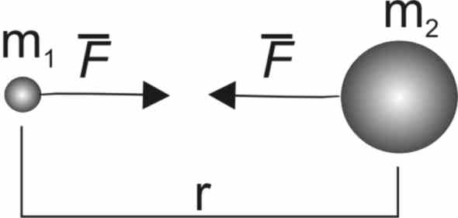
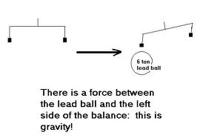
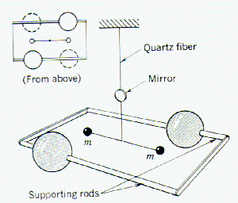
Gravitasjon
Newtons gravitasjonslov:
Gjenstand med masse m ved jordoverflaten:
  F = gm
  der g er tyngdeakselerasjonen;
  = 9,8 N/kg = 9,8 m/s².
Cavendish målte kraften mellom kjente masser (blykuler) og kjent avstand og fant γ :
  γ = 6.67∙10⁻¹¹ Nm²/kg²
Ved dette og jordens radius (fra horisontens krumning: 6371 km) kunne man beregne Jordens masse! (=6∙10²⁴ kg)

Slide 12
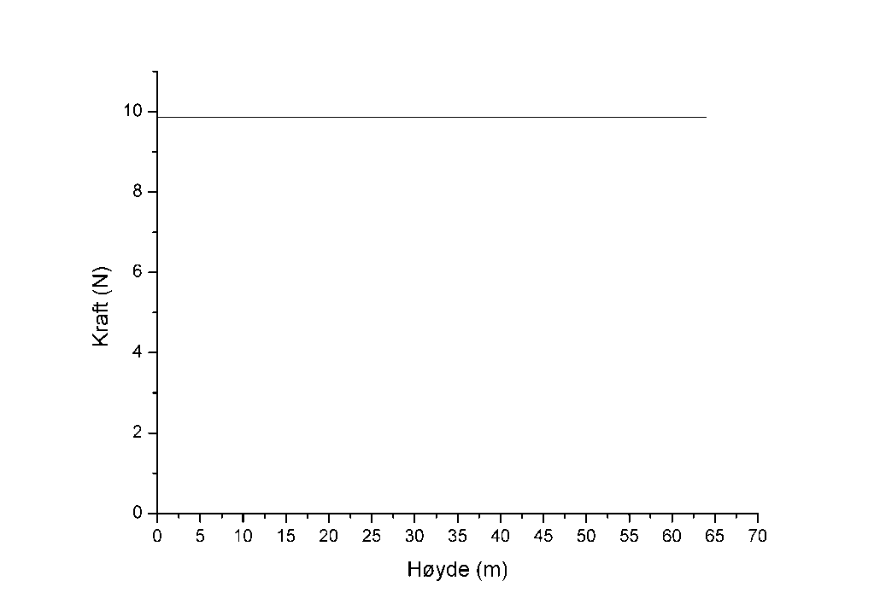
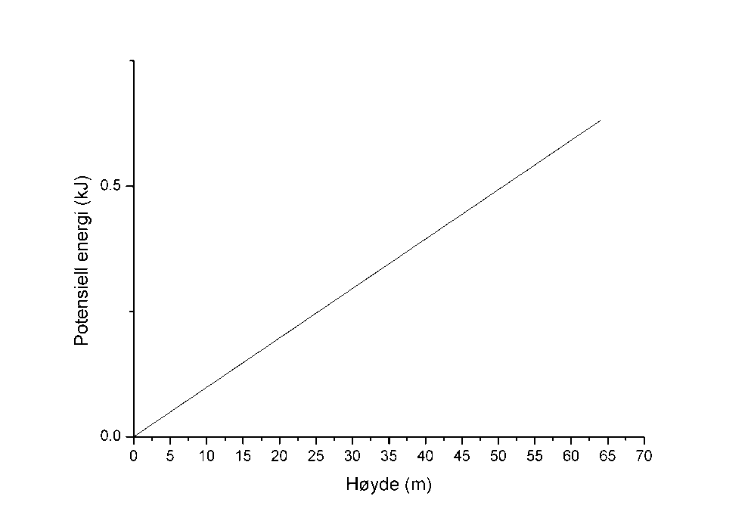
Potensiell energi i gravitasjonsfelt
Ved jordoverflaten: Kraften er konstant:
F = gm
Arbeid = økning i potensiell energi ved å endre høyde h:
  w = ΔE_{p} = gmh
Jordens overflate er referansepunkt:
E_{p} = 0 ved h = 0.
w = ΔE_{p} = gmh
Notes:
W = gmh er viktig å huske. Utenat. Og å forstå hva den kommer fra og når og hvordan den brukes.
Nytt eksempel på integralet. Se at kraften er den deriverte av energien? (I begge tilfellene).

Slide 13
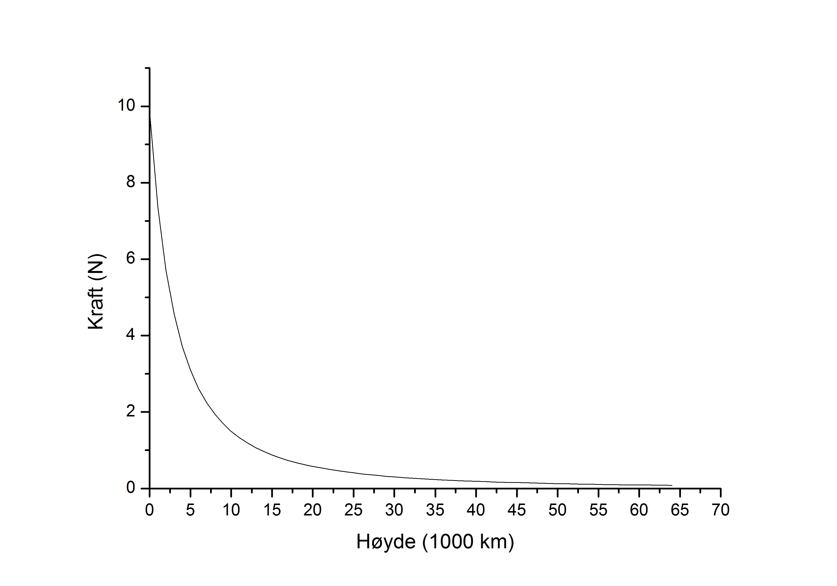
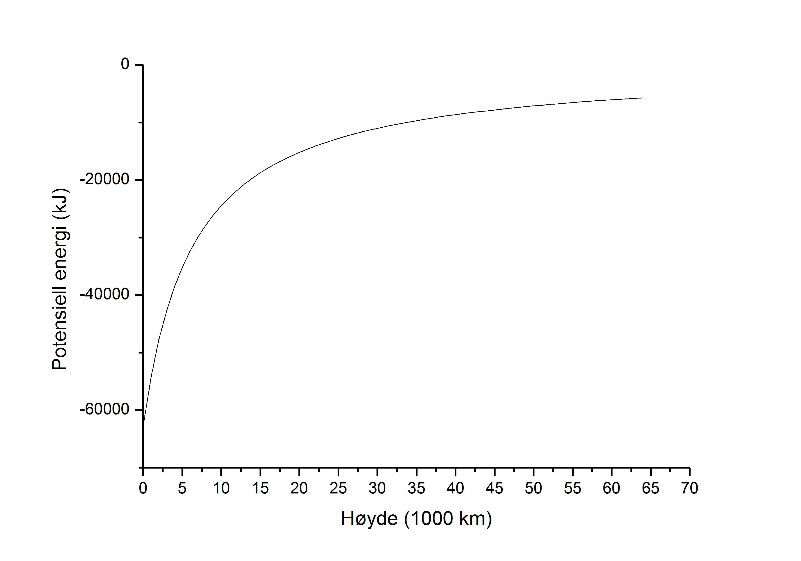
Potensiell energi i gravitasjonsfelt
Høyt over jordoverflaten og ute i rommet: Kraften varierer: F(r). Potensiell energi for legeme med masse m₂ i gravitasjonsfelt til legeme med masse m₁:
Referansepunkt uendelig langt ute:
E_{p} = 0 ved r = ∞

Slide 14
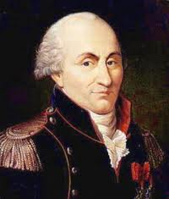
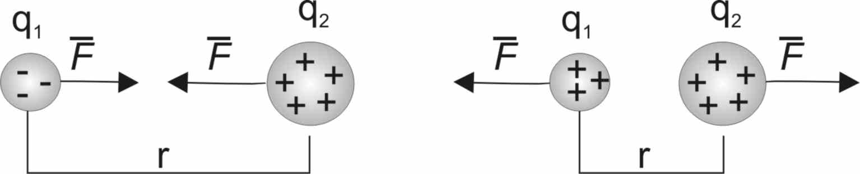
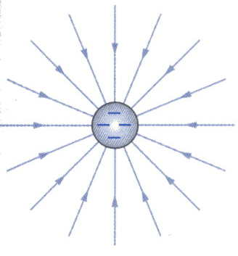
Elektrisk felt
Charles de Coulomb;
Kraft mellom to ladde partikler:
k_{e} = 9,0*10⁹ Nm²/C².
1 C (Coulomb) = 1 A∙s
  ladningen som passerer når 1 A strøm går i ett sekund
Feltstyrke (her rundt -Q): Den kraft en ladet partikkel (her +q) føler per enhet ladning q:
Retning fra + til -.
+ q
F
- Q
Notes:
Analogt med uttrykket for kraft fra gravitasjon. Minustegnet definerer kraften som positiv dersom ladningene har motsatt fortegn.

Slide 15
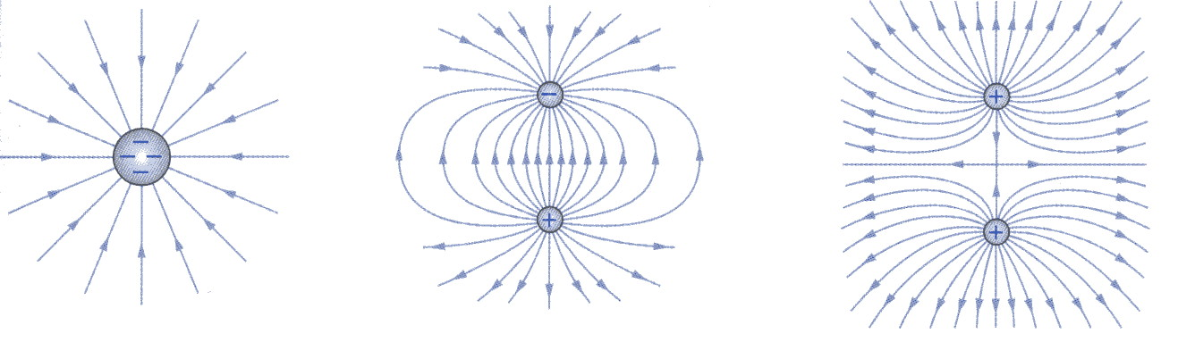
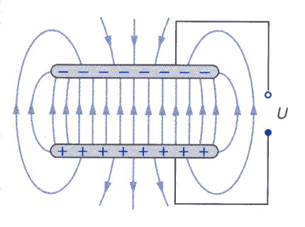
Elektriske feltstyrkelinjer
Feltstyrkelinjer
  Vektorer (fra + til -) vinkelrett på ekvipotensielle elektrostatiske linjer
Inhomogene felt
  Eks. kulesymmetrisk felt
  Felt mellom to ladde partikler
Homogent felt
  Platekondensator
Figurer: Ekern, Isnes, Nilsen: Univers 3FY.

Slide 16
Kulesymmetrisk elektrisk felt
+ q
F
Notes:
Analogt med kraft og energi i tilfellet med gravitasjon.
Her kommer i tillegg begrepet Feltstyrke E. Samme symbol E(feltstyrke) og E_{p}(energi) ☹

Slide 17
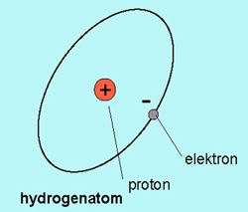
Eksempel; klassisk betraktning av elektronets hastighet og energi i hydrogenatomet
+
Notes:
Jeg synes det er bra om man forstår alle uttrykkene her, bruken av dem, samt størrelsen på tallene man får – spesielt hastigheten!

Slide 18
Ioniseringsenergi basert på klassisk betraktning av hydrogenatomet
w
E_{tot}
+

Slide 19
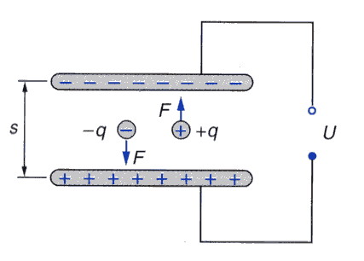
Platekondensator; Homogent elektrisk felt
Figurer: Ekern, Isnes, Nilsen: Univers 3FY.
Notes:
Foreslår å ikke forelese denne: Les om platekondensator, og gjør Øving og oppgaver om det: Typisk eksamensrelevant.

Slide 20
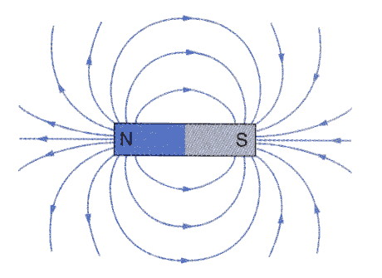
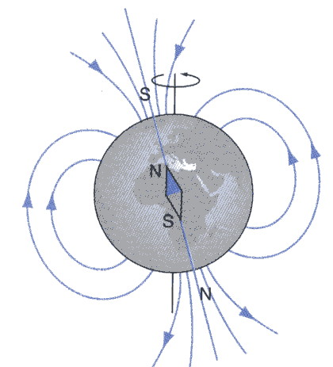
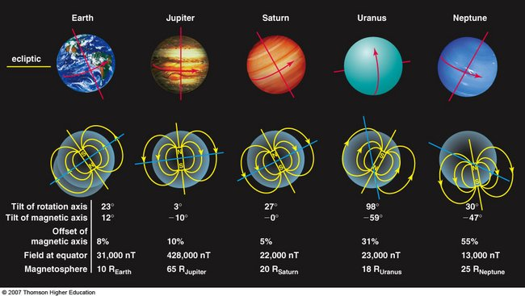
Magnetfelt
Magnetiske mineraler har vært kjent og brukt i kompasser siden oldtiden, bl.a. i mineralet magnesitt fra Magnesia.
Permanente magneter og induserbare magneter.
Magneter omgir seg med et magnetisk felt – feltstyrkelinjene er definert å gå fra N (nordpol) til S (sydpol).
Ulike poler tiltrekker hverandre. Like poler frastøter hverandre.
Jorden er en magnet. Skyldes rotasjon i jernkjernen. N (magnetisk nordpol) ligger nær den geografiske Sydpolen.
Magnetfelt på enkelte andre planeter skyldes rotasjon i metallisk H₂.
Figurer: Ekern, Isnes, Nilsen: Univers 3FY.

Slide 21
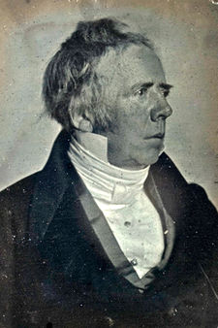
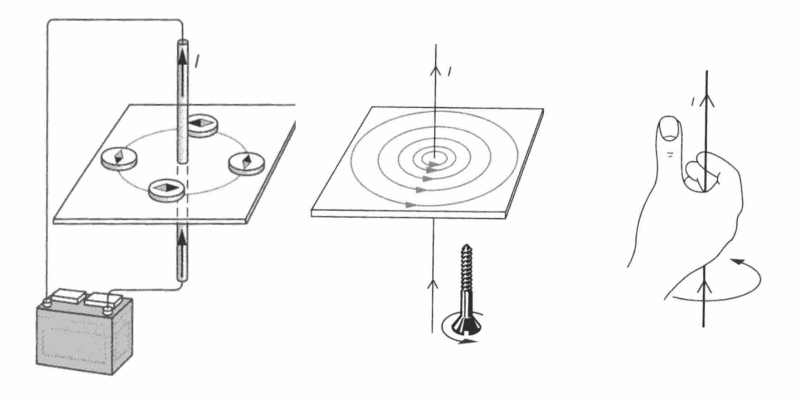
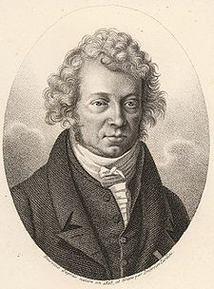
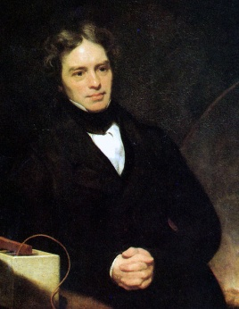
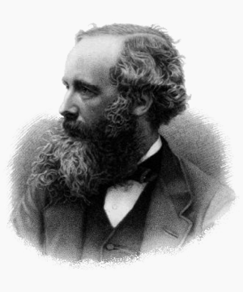
Elektromagnetisme
Hans Kristian Ørsted, 1820: ”Elektrisk strøm induserer magnetisk felt!”
Elektrisitet og magnetisme hører sammen; Elektromagnetisme.
Mer generelt:
* Ladninger i bevegelse induserer magnetfelt!
* Magnetfelt påvirker ladninger med en kraft!
Mange eksempler og viktige bruksområder…
Hans Christian Ørsted
1777-1851
André-Marie Ampère
1775-1836
Michael Faraday
1791-1867
James Clerk Maxwell
1831-1879
Figur: Ekern, Isnes, Nilsen: Univers 3FY.
Notes:
4 viktige personer i utviklingen av forståelse for elektrisitet og magnetisme. Faraday: Kjemikernes favoritt Maxwell: Fysikernes favoritt
Studentene: Summe og finne ksempler på interaksjon mellom ladninger og magnetfelt – bevegelse og krefter.
Bruke mye tid på denne sliden. Ikke forelese neste 6 slides – lese selv i pensum om magnetisme. Magnetisme behandles mer kvalitativt enn kvantitativt i kurset.

Slide 22
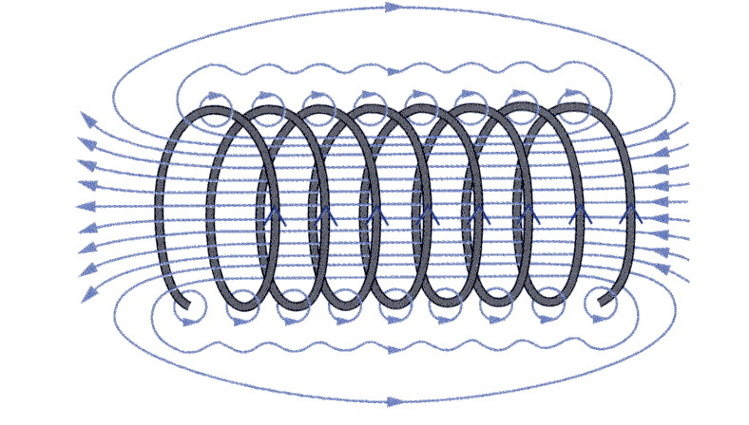
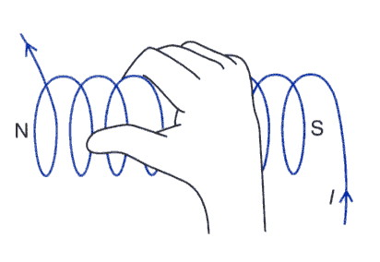
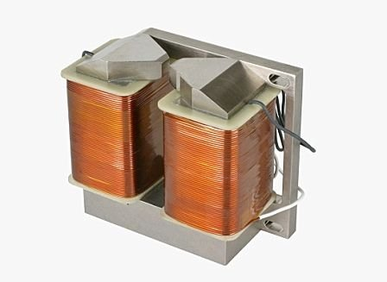
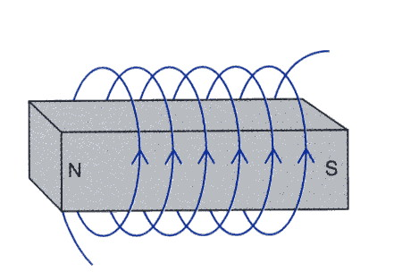
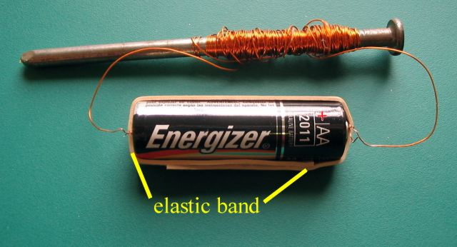
Spoler
Spiralformet leder forsterker feltet.
Magnetiserbar kjerne forsterker feltet ytterligere; elektromagnet.
Brukes i elektromagneter, motorer, generatorer, og transformatorer.
Figurer: Ekern, Isnes, Nilsen: Univers 3FY.

Slide 23
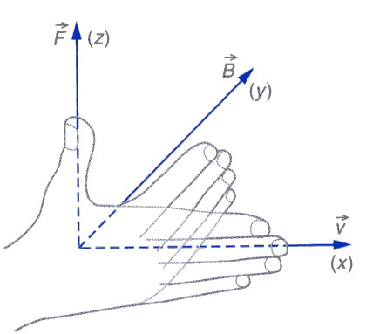
Ladning i magnetfelt
Figur: Ekern, Isnes, Nilsen: Univers 3FY.

Slide 24


Nordlys (aurora borealis) og sørlys (aurora australis)
Nordlys og sørlys
  Ladde partikler strømmer ut fra solen
  Treffer Jordens magnetfelt
  Avbøyes og akselereres mot polene
  Treffer atomer og molekyler i atmosfæren
  Disse ioniseres/eksiteres
  Lys avgis når elektronene faller ned i grunntilstandene

Slide 25
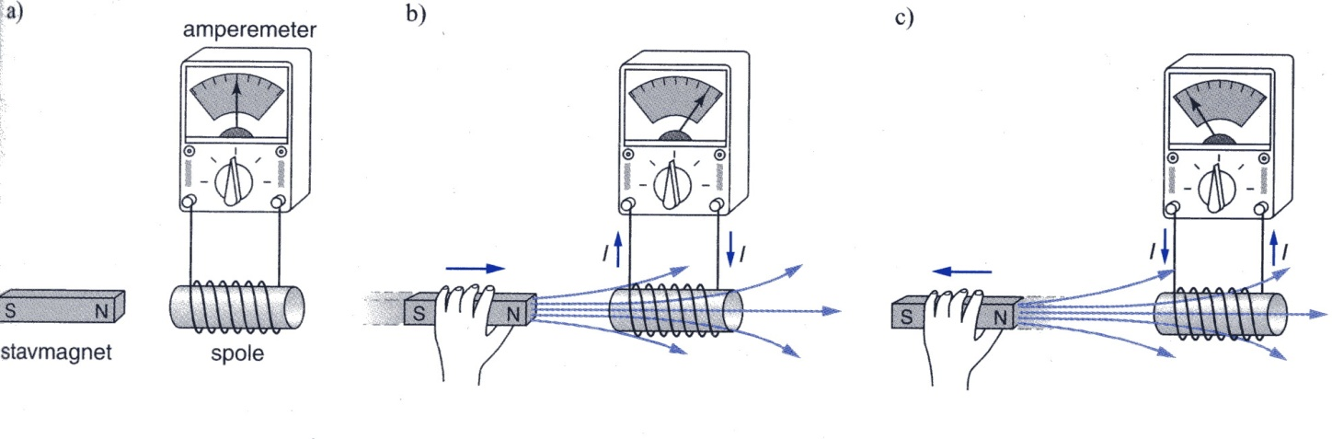
Induksjon
Dersom en leder beveger seg gjennom et magnetfelt får vi indusert en spenning. Hvis magnetfeltet står vinkelrett på både lederen og hastigheten, blir spenningen:
Hvis det går en strøm som resultat av spenningen (forbruk av energi) må vi tilføre arbeid til bevegelsen.
Mer generelt: Spenning induseres ved å endre fluksen:
Dette kan oppnås ved å endre feltet, flukstettheten eller arealet.
Figur: Ekern, Isnes, Nilsen: Univers 3FY.

Slide 26
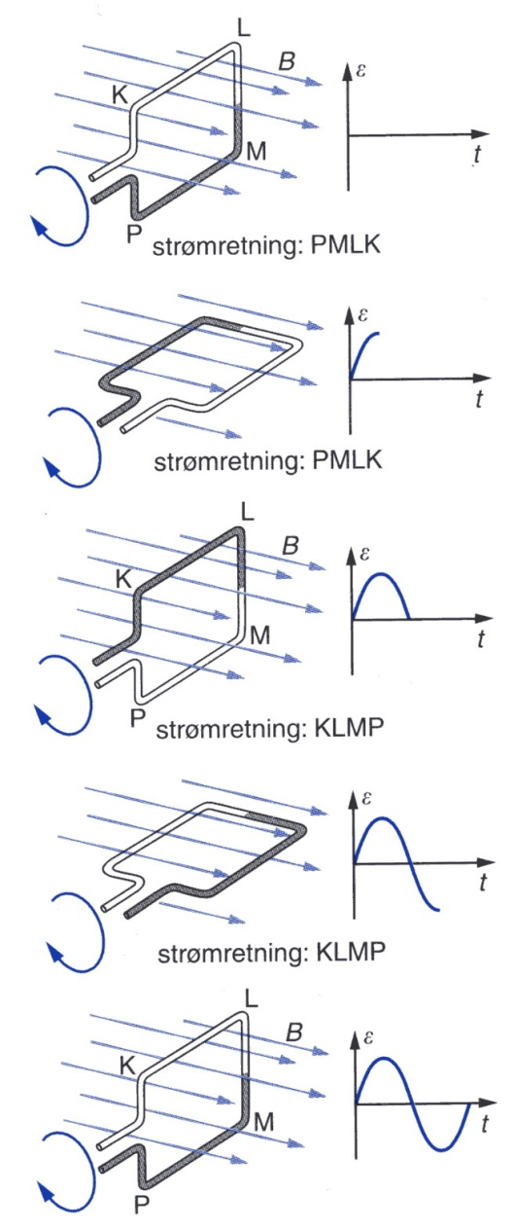
Vekselstrømsgenerator
Bruker induksjonsloven (forrige side) til å omsette roterende bevegelse (mekanisk arbeid) til elektrisk vekselstrøm.
Arbeidet kan komme fra vannkraftturbin, gassturbin, bilmotor, sykkelhjul, osv.
(Kraftverk basert på brenselceller eller solceller vil produsere likestrøm……)
Figur: Ekern, Isnes, Nilsen: Univers 3FY.

Slide 27
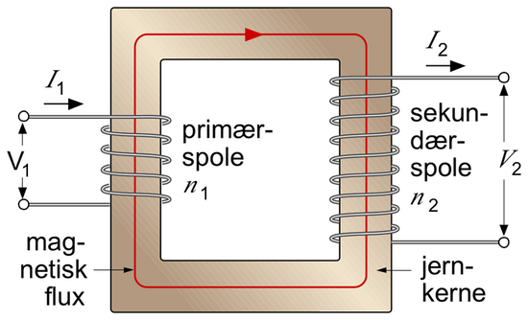
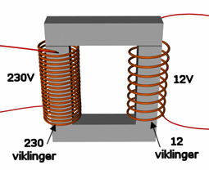
Transformator
En transformator består av to eller flere spoler
Vekselspenning i én spole (primærspolen) induserer spenning i en annen spole (sekundærspolen) i forhold til viklingstallet:
Vikling på felles magnetiserbar kjerne (oftest jern) forsterker og formidler magnetfeltet
I_{s}
I_{p}
U_{p}
U_{s}
n_{p}
n_{s}
Figur: Ekern, Isnes, Nilsen: Univers 3FY.

Slide 28
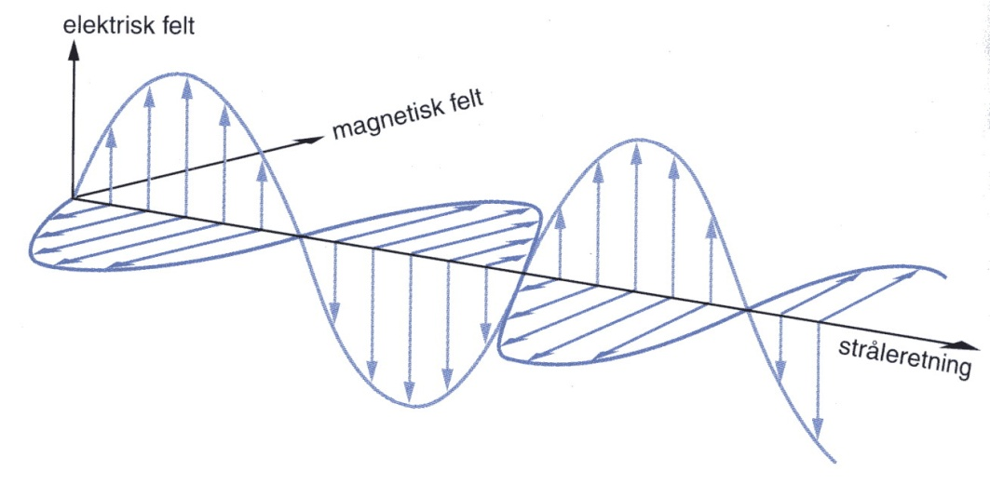

Stråling (elektromagnetisk)
Elektromagnetisk stråling består av svingende magnetiske og elektriske felt, vinkelrett på hverandre og på stråleretningen.
Forskjellige typer stråling
  Røntgen, UV, synlig, IR, radio
  Sendes ut av elektroner i bevegelse; varme (ovn), elektrisk signal (antenne))
men alle er elektromagnetiske
Gasser i atmosfæren absorberer stråling
Optisk vindu og radiovindu
Figurer: Ekern, Isnes, Nilsen: Univers 3FY.

Slide 29

Elektromagnetisk stråling – mange mål for energien
Figur: W.D. Callister jr.; Materials Science and Engineering

Slide 30




Stråling fra sort legeme;
Wiens og Stefan-Boltzmanns lover
Strålingsintensitet fra et sort legeme, som funksjon av frekvens (eller bølgelengde).
Maksimumet finnes ved Wiens forskyvningslov:
Mens den totale intensiteten er gitt ved Stefan-Boltzmanns lov:
Wilhelm Carl Werner Otto Fritz Franz Wien
1864-1928
Josef Stefan
1835-1893
Ludwig Boltzmann
1844-1906
Figur: Ekern, Isnes, Nilsen: Univers 3FY.

Slide 31



Röntgenstråling [X-rays]
Kortbølget (høyenergetisk) elektromagnetisk stråling
Penetrerer de fleste materialer
Gjør skade på molekyler og strukturer
Dannes når elektroner akselereres mot og kolliderer med anodematerialer i en katodestrålerør (Röntgenrør).
Kontinuerlig stråling (bremsestråling)
Karakteristisk stråling (for anodematerialet).
Wilhelm Conrad Röntgen
1845-1923
Figurer: WikiFree; Ekern, Isnes, Nilsen: Univers 3FY.

Slide 32

Stråling fra Solen
Solen
  Hydrogenbrenning
    Totalreaksjon: 4 protoner blir til en heliumkjerne + 3 typer partikler/stråling:
    4¹₁p = ⁴₂He + 2e⁺ + 2ν + 3γ
    + varmestråling.
    Solen gir fra seg energi som stråling og mister litt masse i hht. Einstein:
    E = mc²
    Total effekt: 3,86*10²⁶ W
    Temperaturen i kjernen: T = 15 600 000 K
    Temperaturen på overflaten: T = 5800 K
    λ_{max} = 0.1 – 1 μm
Notes:
Vi skal senere lære mer om kjerner og partikler…ikke vesentlig nå…

Slide 33


Stråling til Jorden
Jorden
  1,496*10¹¹ m (150 millioner km) fra Solen
  Effekten pr m² (solarkonstanten S) avtar med kvadratet av avstanden.
  S (på jordens solside) = 1370 W/m²
  30% reflekteres direkte (albedoen), 70% absorberes (på solsiden)
  Stråling fra Jorden skjer fra hele overflaten på alle sider. Derfor kan Jorden avgi all stråling den mottar, selv om temperaturen er lav. I følge Stefan-Boltzmann burde temperaturen på jordoverflaten være omlag -20°C;
  λ_{max} = ca 15 μm (infrarødt)
  Imidlertid sørger CO₂ og H₂O for mer absorbsjon i dette området enn for sollyset (synlig og ultrafiolett område; O₃ og H₂O), slik at temperaturen på overflaten er høyere for å oppnå energibalanse.
Figur: Ekern, Isnes, Nilsen: Univers 3FY.

Slide 34

Kvantemekanikk
Foto: Solvay-kongressen 1927, Brussel

Slide 35

Problem 1: Fotoelektrisitet
Fotoelektrisitet:
  Hertz & Hallwachs, ca 1880: Når vi bestråler en overflate med ultrafiolett lys, avgis elektroner fra overflaten.
  Elektronenes energi øker ikke med intensiteten til lyset.
  Over en viss bølgelengde til lyset (under en viss frekvens) avgis ingen elektroner.

Slide 36

Problem 2: Stråling fra sort legeme
Figur: Hemmer: Kvantemekanikk

Slide 37

Max Planck, 1900: Energien i lyset er kanskje kvantifisert?
Max Planck
1858-1947
Figur: Hemmer: Kvantemekanikk

Slide 38


Wunderbar!
Einstein: Da kan vi sikkert forklare problemet med fotoelektrisiteten også:
Lyset (med kvanter hf) slår løs elektroner og gir dem samme energi.
De mister noe energi på vei ut; løsrivningsarbeidet, arbeidsfunksjonen, W, slik at deres kinetiske energi blir
E_{k} = hf - W
Hvis hf < W blir E_{k} < 0; ingen elektroner unnslipper.
Med dette hadde Einstein, ved Plancks kvantebegrep, oppklart det fotoelektriske problem.
Fotoelektrisitet utnyttes i solceller, og i analyseteknikkene XPS (X-ray Photoelectron Spectrocopy) og UPS (Ultraviolet Photoelectron Spectroscopy)
Max Planck
Albert Einstein
1879-1955
W varierer fra materiale til materiale
Oppgis ofte i eV
1 eV = 1,6022*10⁻¹⁹ J.
For et mol elektroner:
1 eV*N_{A} = 96485 J/mol
Notes:
Dette er komplisert. Oppgavene i kapittelet hjelper….
Vi skal lære mer om hva et mol er senere….

Slide 39

Partikler og bølger
de Broglie: En partikkel i høy hastighet har også egenskaper som en bølge:
    λ = bølgelengde, m = masse, v = hastighet, h = Plancks konstant
og omvendt: En bølge (eks. elektromagnetisk strålekvant) har også egenskaper som en partikkel (eks. foton).
Strømmer av elektroner eller nøytroner brukes som bølger, med bølgelengde etter de Broglie, når de benyttes til mikroskopi og diffraksjon.
Louis de Broglie
1892-1987

Slide 40



Oppsummering, kapittel 2
Krefter – nærkrefter og fjernkrefter
Energibegrep fra dette kapittelet:
  Bevegelse; Kinetisk energi
  Felt; Potensiell energi
  Arbeid
  I neste kapittel: Nytt energibegrep; Varme (entalpi)
Stråling er felt og bevegelse
  Kvantemekanisk
  (Relativistisk)

Slide 41

Kap 2. kontroll

Slide 42
Oppgaver
I dette og senere kapitler er oppgavene merket med et antall stjerner som indikerer vanskelighetsgrad:
* betyr at oppgaven er relativt enkel og skal kunne løses før kollokviet. Disse vil vi gjennomgå på kollokviet.
** er middels vanskelige og noen av dem blir jobbet med på kollokviene.
*** mener vi er vanskelige; de er for dem som vil bryne seg på litt ekstra.
Programmeringsøvelser er supplement for de som tar programmering som en del av eller i tillegg til MENA1000. De blir i hovedtrekk mer krevende for hvert kapittel.

